Slide 1

GEN AI POCARI
Friendship Fuse
"너와 나를 섞으면 어떤 노래가 나올까?"
AI 기반 음악 취향 매칭 & 플레이리스트 생성기

Slide 2
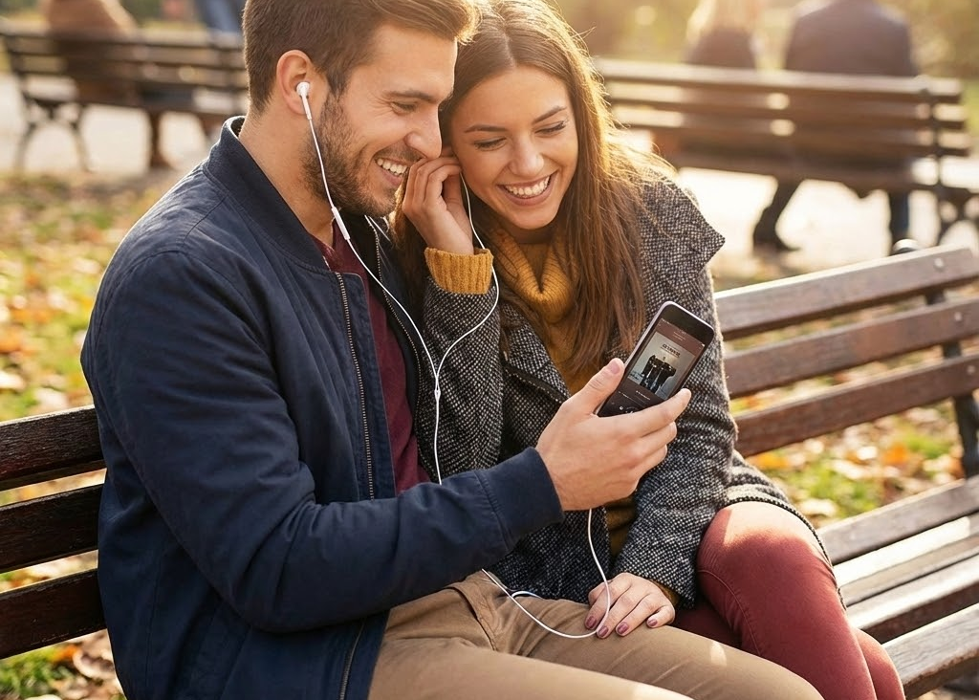
개요 (Overview)
'우리'를 위한 플레이리스트
핵심 컨셉: 두 사용자의 음악 취향 교집합을 시각화하고 최적의 결합 믹스를 자동 생성.
타겟 유저: 팀 프로젝트, 드라이브, 캠핑 등에서 음악을 통해 관계를 깊게 하고자 하는 2030 세대.
왜 AI인가? 단순 셔플이 아닌, 방대한 데이터 속에서 공통분모를 찾기 위함.

Slide 3






문제점 (Pain Points)
공유에 대한 두려움
공통 BGM의 부재
선곡 피로도
"내 취향을 이상하게 생각하면 어쩌지?" 개인 플레이리스트 공유 전 존재하는 심리적 장벽.
드라이브나 작업 중, 한 사람에게만 익숙한 노래는 분위기를 망치거나 소외감을 줄 수 있음.
"이 노래 알아?" 서로의 라이브러리를 수동으로 대조하며 확인하는 비효율적인 과정.

Slide 4



핵심 기능
취향 매칭 (Matching)
Gemini AI 분석
FUSE 믹스 생성
선호 아티스트/장르 입력 시 AI가 키워드와 무드 교집합을 분석하여 공통점을 도출.
단순 메타데이터 매칭이 아닌, Google Gemini를 활용한 '무드'와 '맥락' 심층 분석.
관계성에 기반한 스토리텔링 제목(예: 팀플 집중 모드)과 맞춤형 5곡의 트랙리스트 생성.

Slide 5
시스템 아키텍처
1. 사용자 입력 (Input)
Next.js 프론트엔드에서 사용자별 취향 데이터를 수집.
2. AI 처리 (Processing)
서버에서 최적화된 프롬프트와 함께 Gemini 1.5 Flash API 호출.
3. 결과 출력 (Output)
유사도 점수, 믹스 제목, 트랙리스트를 포함한 구조화된 JSON 데이터 반환.

Slide 6
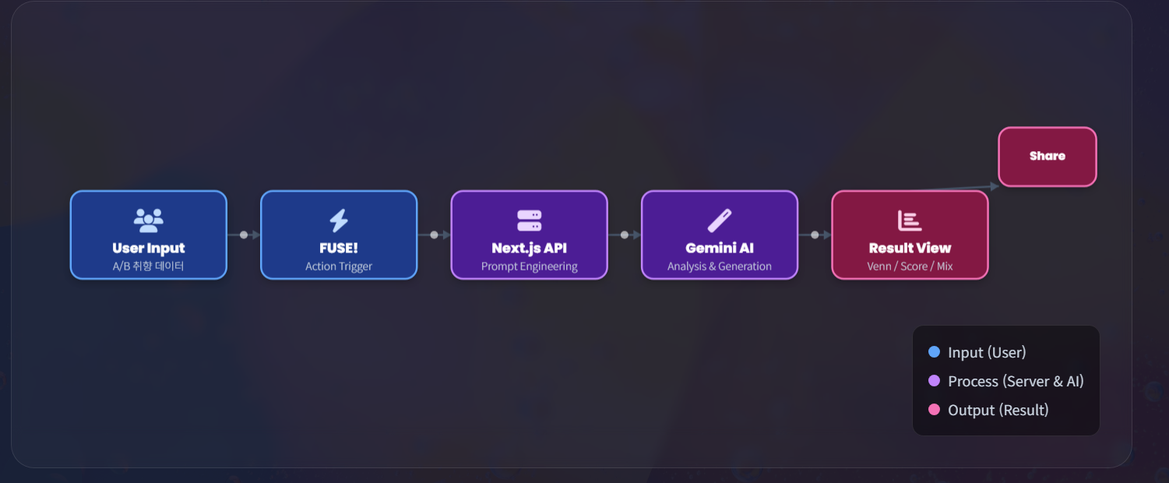

Slide 7






기술 스택
Next.js
Gemini AI
TypeScript
Tailwind
App Router & SSR
1.5 Flash 모델
타입 안정성 확보
빠른 스타일링

Slide 8
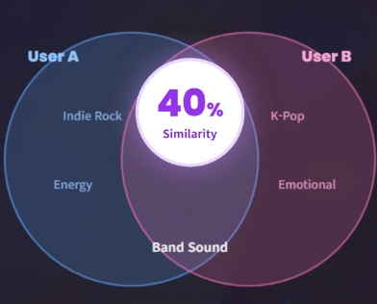


데모 시나리오
유저 A (인디 락) + 유저 B (K-Pop)
입력: 자우림 , 실리카겔 vs 아이유, 르세라핌
유사도 40%
"미묘한 팝 감성 (Subtle Pop Sentiments)"
생성된 믹스 제목:
"마감 임박 집중력 향상 믹스"

Slide 9
프로젝트 성과
60%
70%
<2m
시간 절약
처리 시간
개발 속도
선곡 과정 단축
AI 코딩 적극 활용
결과 생성 완료

Slide 10




AI 개발 인사이트
구조화된 출력 (Structured Output)
결과의 감성화 (Humanizing)
LLM 출력을 JSON 스키마로 강제하여 파싱 오류를 방지하고, 프론트엔드 차트 구현의 안정성을 확보했습니다.
단순 수치보다 AI가 생성한 창의적인 제목(스토리텔링)이 사용자의 공유 욕구와 감성적 만족도를 크게 높였습니다.

Slide 11


향후 로드맵
1단계
2단계
3단계
4단계
MVP 런칭 및
피드백 수집
스포티파이/애플
API 연동
실시간
같이 듣기 기능
프리미엄 &
B2B 모델 확장

Slide 12

감사합니다
"음악을 통해 우리의 이야기를 잇다"
양영훈
박종호
github 관리, 백엔드
기획, 문서화
협업
프론트엔드, AI활용, 고도화
github.com/yeujeen/Friendship-Fuse-APP

